Slide 1

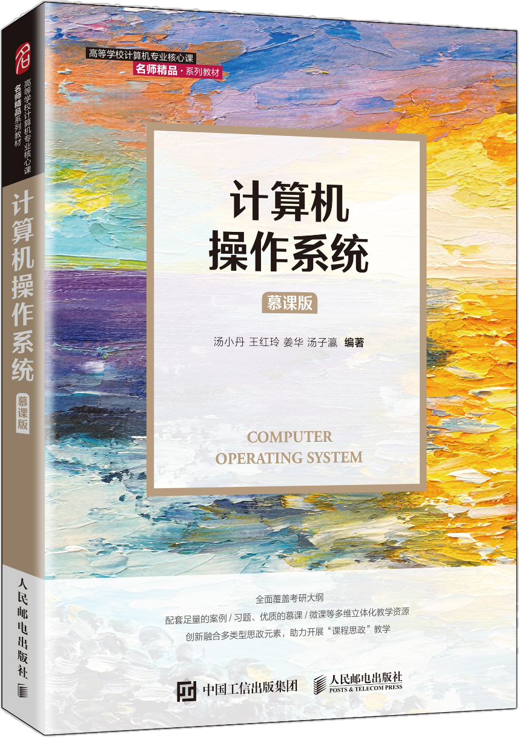

Redis 6 开发与实战
大数据教材《Redis 6开发与实战》
主讲教师：XXX
学院：XXX
邮箱：XXX
办公地点：XXX
办公电话：XXX

Slide 2

教学计划
课程内容：
本课程将全面系统地阐述计算机操作系统的基本原理、主要功能及实现技术；重点论述多用户、多任务操作系统的运行机制，系统资源管理的策略与方法；拓展讨论现代操作系统所采用的并行处理技术与虚拟化技术。此外，本课程将以Linux系统为实例，剖析操作系统的特点及其具体实现技术。
学时安排：理论教学48学时 + 实验教学16学时。
考核方式：闭卷考试，4学分。

Slide 3
教学目标
掌握操作系统的基本原理与实现技术，包括现代操作系统对计算机系统资源的管理策略与方法、操作系统进程管理机制、现代操作系统的用户界面等。
了解操作系统的结构与设计。
具备系统软件开发技能，为以后从事各类（如设计、分析或改进各种系统软件和应用软件）研究与开发工作提供必要的软件基础和基本技能。
为进一步学习数据库系统、计算机网络、分布式操作系统等课程打下基础。

Slide 4
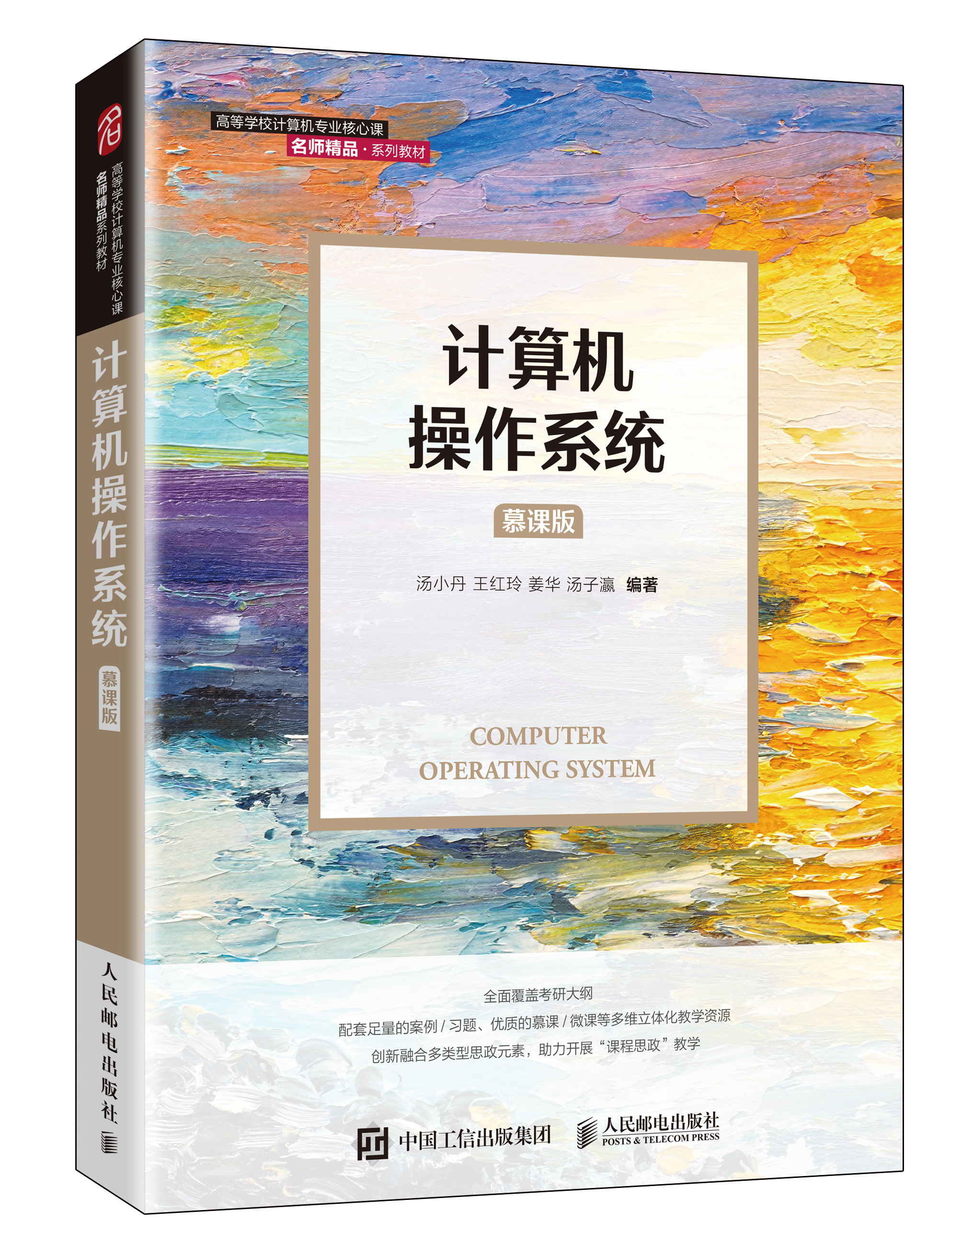
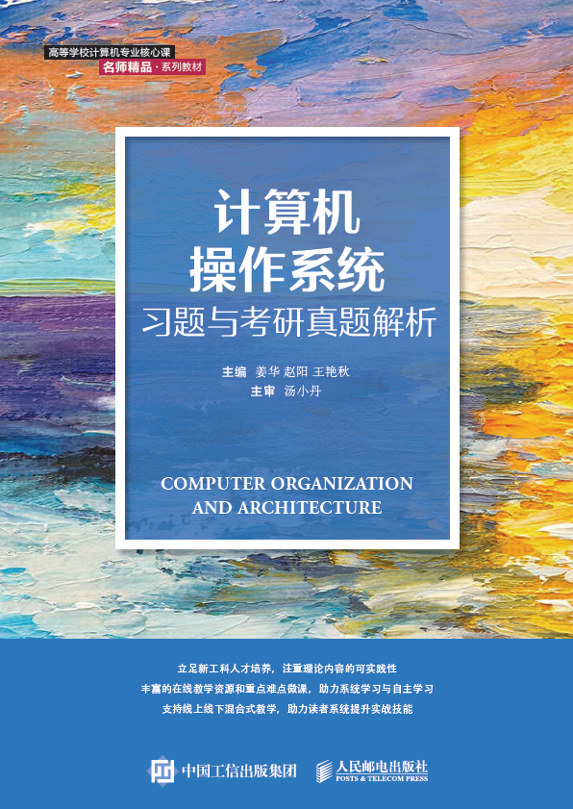
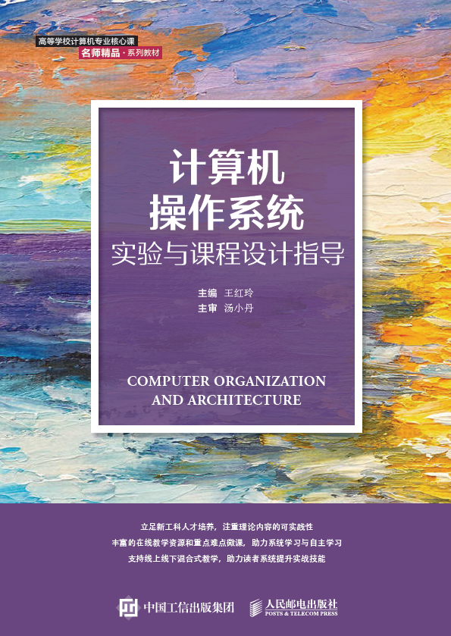
推荐教材
《计算机操作系统（慕课版）》
作者：汤小丹、王红玲、姜华、汤子瀛
出版：人民邮电出版社
配套：习题解析+实验指导
特点：全面覆盖考研大纲，紧密跟踪前沿技术，支持线上线下混合式教学等。
习
题
解
析
手
册
实
验
指
导
手
册

Slide 5
第1章 初识 Redis
大数据教材《Redis 6开发与实战》
主讲： XXX 主审： XXX

Slide 6
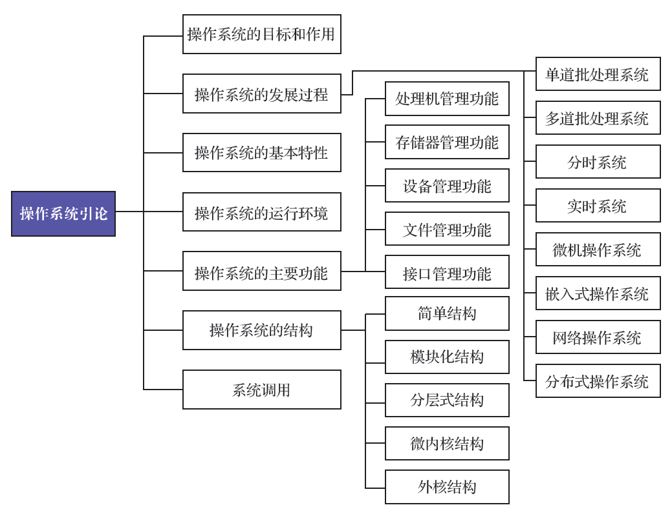
第1章知识导图
第1章 | 初始Redis
第2章 | Redis常用数据类型
第3章 | Redis常用命令
第4章 | Redis高级主题
第5章 | Redis缓存的持久化
第6章 | Redis集群环境部署
第7章 | Redis开发与实战
第8章 | Spring Boot与Redis整合应用
第9章 | Redis监控
第10章 | Redis的缓存设计与优化
第11章 | 扩展知识

Slide 7
内容导航：
1.1 Redis快速入门
1.2 Redis环境搭建
第1章 初识Redis
1.3 Redis可视化工具
主讲：王红玲 主审：汤小丹
1.4 搭建Redis集群环境
Date

Slide 8
Redis简介
Redis是一款开源的、高性能的键-值存储（key-value store）。它常被称作是一款数据结构服务器（data structure server）。Redis的键值可以包括字符串（strings）类型，同时它还包括哈希（hashes）、列表（lists）、集合（sets）和 有序集合（sorted sets）等数据类型。 对于这些数据类型，你可以执行原子操作。例如：对字符串进行附加操作（append）；递增哈希中的值；向列表中增加元素；计算集合的交集、并集与差集等。

Slide 9
Redis简介
为了获得优异的性能，Redis采用了内存中（in-memory）数据集（dataset）的方式。同时，Redis支持数据的持久化，你可以每隔一段时间将数据集转存到磁盘上（snapshot），或者在日志尾部追加每一条操作命令（append only file,aof）。
Redis同样支持主从复制（master-slave replication），并且具有非常快速的非阻塞首次同步（ non-blocking first synchronization）、网络断开自动重连等功能。同时Redis还具有其它一些特性，其中包括简单的事物支持、发布订阅 （ pub/sub）、管道（pipeline）和虚拟内存（vm）等 。

Slide 10
内容导航：
1.1 Redis快速入门
1.2 Redis环境搭建
第1章 初识Redis
1.3 Redis可视化工具
主讲：王红玲 主审：汤小丹
1.4 搭建Redis集群环境
Date

Slide 11
Redis安装
为了获得优异的性能，Redis采用了内存中（in-memory）数据集（dataset）的方式。同时，Redis支持数据的持久化，你可以每隔一段时间将数据集转存到磁盘上（snapshot），或者在日志尾部追加每一条操作命令（append only file,aof）。
Redis同样支持主从复制（master-slave replication），并且具有非常快速的非阻塞首次同步（ non-blocking first synchronization）、网络断开自动重连等功能。同时Redis还具有其它一些特性，其中包括简单的事物支持、发布订阅 （ pub/sub）、管道（pipeline）和虚拟内存（vm）等 。

Slide 12
Redis 安装
1
不断提高计算机资源利用率
2
方便用户
推动OS发展的主要动力
3
器件的不断更新换代
4
计算机体系结构的不断发展
5
不断提出的新的应用需求
Signature

Slide 13
操作系统的发展过程
01
无操作系统的计算机系统
人工操作方式
06
微机操作系统
脱机I/O方式
02
07
单道批处理系统
嵌入式操作系统
03
多道批处理系统
08
04
网络操作系统
分时系统
05
09
实时系统
分布式操作系统

Slide 14

单道批处理系统
处理过程：
作业一个接一个地连续处理；
旨在提高系统资源利用率和系统吞吐量
缺点：
系统资源得不到充分的利用。

Slide 15
多道批处理系统
多道程序设计的概念
提高资源利用率和吞吐量
多道程序的运行情况
多道批处理系统的优缺点：
资源利用率高
系统吞吐量达
平均周转时间长
无交互能力

Slide 16
多道批处理系统
I/O中断请求
I/O中断请求
用户程序
启动I/O
I/O完成
启动I/O
I/O完成
监督程序
I/O操作
结束中断
t₁
t₂
t₃
t₄
t₅
t₆
t₇
t₈
I/O占的时间比例很大
程序A I/O请求
程序A I/O完成
程序A 被再次调度
程序A
程序A
程序A 完成
程序B I/O请求
程序B I/O完成
程序B
程序B
程序C I/O请求
程序C I/O完成
在A完成后！！
程序C
程序C 被再次调度
程序C
程序D I/O请求
程序D
程序D
调度程序
CPU空闲
单道和多道程序运行情况图
（a）单道程序运行情况；（b）四道程序运行情况

Slide 17

多道批处理系统需要解决的问题
处理机争用问题
文件的组织和管理问题
内存分配和保护问题
作业管理问题
I/O设备分配问题
用户与系统的接口问题

Slide 18
分时系统
1.分时系统的引入
2.分时系统实现中的关键问题
用户需要表现在以下几个方面
人机交互（批处理系统做不到）
共享主机（感觉独占）
定义
分时系统：在一台主机上连接了多个带有显示器和键盘的终端，同时允许多个用户共享主机中的资源，每个用户都可通过自己的终端以交互方式使用计算机
最关键的问题是如何使用户能与自己的作业进行交互
及时接收（多路卡、命令缓冲区）
及时处理
作业直接进入内存
采用轮转运行方式

Slide 19
分时系统的特征
00
00
00
00
多路性
独立性
及时性
交互性
允许将多台终端同时连接到一台主机，并分时使用。
感觉用户独占主机。
用户的请求能在很短时间内获得响应（1~3秒）。
用户可通过终端与系统进行广泛的人机对话。

Slide 20
实时系统(1)
实时系统：系统能及时响应外部事件的请求，在规定的时间内完成对该事件的处理，并控制所有实时任务协调一致地运行。
最主要的特征：实时性
实时系统类型：
工业（武器）控制系统
信息查询系统
多媒体系统
嵌入式系统

Slide 21
实时系统(2)
实时任务的类型
根据任务执行时是否呈现周期性来划分
周期性实时任务、非周期性实时任务
根据对截止时间的要求来划分
硬实时任务、软实时任务
实时系统与分时系统的比较
多路性
独立性
及时性
交互性
可靠性

Slide 22
微机操作系统的发展
单用户单任务操作系统
CP/M，MS-DOS
单用户多任务操作系统
Windows 95/98
多用户多任务操作系统
Solaris OS
Linux OS
Windows
NT/Server

Slide 23
嵌入式操作系统
嵌入式系统
为了完成某个特定功能而设计的系统，或是有附加机制的系统，或是其他部分的计算机硬件与软件的结合体
有实时限制，如响应速度、测量精度、持续时间等
嵌入式OS：用于嵌入式系统的OS
µC/OS-II、嵌入式Linux、Windows Embedded、VxWorks、Android、iOS等
特点：
系统内核小
高实时性
系统精简
具有可配置性

Slide 24
网络操作系统
网络OS的概念：
在计算机网络环境下对网络资源进行管理和控制，实现数据通信及对网络资源的共享，为用户提供与网络资源接口的一组软件和规程的集合
UNIX、Linux、Window NT/2000/Server
网络OS的特征：
硬件独立性
接口一致性
资源透明性
系统可靠性
执行并行性
网络OS的功能：
数据通信、应用互操作、网络管理

Slide 25
网络操作系统
分布式系统
定义：基于软件实现的一种多处理机系统，是多个处理机通过通信线路互连而构成的松耦合系统。
特征：分布性、透明性、同一性、全局性。
分布式OS
定义：配置在分布式系统上的公用OS。
例子：万维网、鸿蒙OS。
分布式OS的功能
单处理机OS的主要功能；
网络OS所拥有的全部功能；
还包括：通信管理功能、资源管理功能、进程管理功能。

Slide 26
内容导航：
1.1 操作系统的目标和作用
1.2 操作系统的发展过程
第1章 操作系统引论
1.3 操作系统的基本特征
主讲：王红玲 主审：汤小丹
1.4 操作系统的运行环境
1.5 操作系统的主要功能
1.6 操作系统的结构设计
1.7 系统调用
Date

Slide 27
操作系统的基本特征
异步 (Asynchronism)
并发(Concurrence)
共享(Sharing)
虚拟(Virtual)
00
00
00
00
并行性：两个或多个事件在同一时刻发生
并发性：两个或多个事件在同一时间间隔内发生
引入进程（任务）：动态、并发
系统中的资源可供内存中多个并发执行的进程共同使用
互斥共享方式（临界资源）
同时访问方式
时分复用技术：虚拟处理机、虚拟设备
空分复用技术：虚拟存储
进程的异步性：进程是以人们不可预知的速度向前推进的

Slide 28
内容导航：
1.1 操作系统的目标和作用
1.2 操作系统的发展过程
第1章 操作系统引论
1.3 操作系统的基本特征
主讲：王红玲 主审：汤小丹
1.4 操作系统的运行环境
1.5 操作系统的主要功能
1.6 操作系统的结构设计
1.7 系统调用
Date

Slide 29
操作系统的运行环境——硬件支持
指令：CPU执行
执行程序：位于内存
引导程序：位于固件
事件：硬件中断或软件中断引起
程序：位于外存
定位OS内核并将其加载到内存中。

Slide 30
操作系统内核
常驻内存，通常与硬件紧密相关
支撑功能
中断处理
时钟管理
原语操作
由若干条指令组成，用于完成一定功能。
原子操作：要么不做，要么全做，不可分割。
资源管理功能
进程管理、存储器管理、设备管理

Slide 31
处理机的双重工作模式
特权指令
内核态（管态、系统态）
用户态（目态）
由硬件提供模式位
00
00
00
00
如果误用，有可能引起系统崩溃的指令。
执行包括特权指令在内的一切指令。
不能执行特权指令。
提供了区分系统正在运行用户代码或内核代码的能力。
系统调用切换运行模式到内核态，并将调用结果返回给用户。

Slide 32

特权指令和非特权指令
特权指令：在内核态下运行的指令
不仅能访问用户空间，还能访问系统空间。
如启动外部设备、设置系统时钟、管中断、切换执行状态、I/O指令。
非特权指令：在用户态下运行的指令
应用程序所使用的都是非特权指令。
防止应用程序的运行异常对系统造成破坏。
仅能访问用户空间。

Slide 33
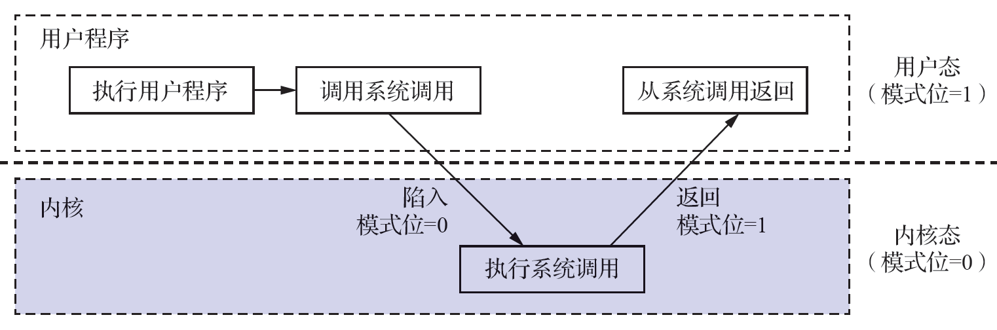
用户态到内核态的切换
中断
状态位(Mode bit) 指示正确的状态：
内核态（0） ，用户态（1）
内核态
用户态
当中断或错误出现，硬件切换至内核态
设置用户模式

Slide 34

中断与异常
操作系统是中断驱动的，OS总在等待某个事件的发生，事件总是由中断或异常引起的。
中断（interrupt）：由硬件引起。
异常/陷阱（trap）：由软件引起。
出错（如除数为零或无效存储访问）。
用户程序的特定请求（如执行OS的某个服务）。

Slide 35
内容导航：
1.1 操作系统的目标和作用
1.2 操作系统的发展过程
第1章 操作系统引论
1.3 操作系统的基本特征
主讲：王红玲 主审：汤小丹
1.4 操作系统的运行环境
1.5 操作系统的主要功能
1.6 操作系统的结构设计
1.7 系统调用
Date

Slide 36
操作系统的主要功能
处理机管理功能
文件管理功能
操作系统与用户之间的接口
内存管理功能
设备管理功能
现代OS的新功能

Slide 37
处理机管理功能
进程控制
进程同步
进程通信
调度
01
02
03
04
创建进程、撤消（终止）进程、状态转换
信号量机制
直接通信、间接通信
作业调度
进程调度

Slide 38
存储器管理功能
内存分配和回收
内存保护
地址映射
内存扩充 （虚拟存储技术）
01
02
03
04
内存分配
内存分配
确保每个用户程序仅在自己的内存空间运行
绝不允许用户程序访问操作系统的程序和数据
逻辑地址转换为物理地址
请求调入功能
置换功能

Slide 39

设备管理功能
主要任务：(1)完成I/O请求；(2)提高CPU和I/O设备的利用率。
01
02
03
缓冲管理
设备分配
设备处理
缓冲区机制
设备驱动程序

Slide 40
文件管理功能
文件存储空间的管理
目录管理
按名存取
文件的读/写管理和保护
文件的读/写管理
文件保护

Slide 41
操作系统与用户之间的接口
用户接口
联机用户接口
命令行方式CLI。
脱机用户接口
批处理系统：作业说明书（作业控制语言JCL）。
图形用户接口GUI
程序接口
系统调用：能完成特定功能的子程序。

Slide 42
现代操作系统的新功能
系统安全
认证技术、密码技术、访问控制技术、反病毒技术。
网络功能和服务
网络通信、资源管理、应用互操作。
支持多媒体
接纳控制技术、实时调度、多媒体文件的存储。

Slide 43
内容导航：
1.1 操作系统的目标和作用
1.2 操作系统的发展过程
第1章 操作系统引论
1.3 操作系统的基本特征
主讲：王红玲 主审：汤小丹
1.4 操作系统的运行环境
1.5 操作系统的主要功能
1.6 操作系统的结构设计
1.7 系统调用
Date

Slide 44
操作系统结构设计
01
简单结构
02
模块化结构
03
/CONTENT/
模块化结构
04
微内核结构
05
外核结构

Slide 45
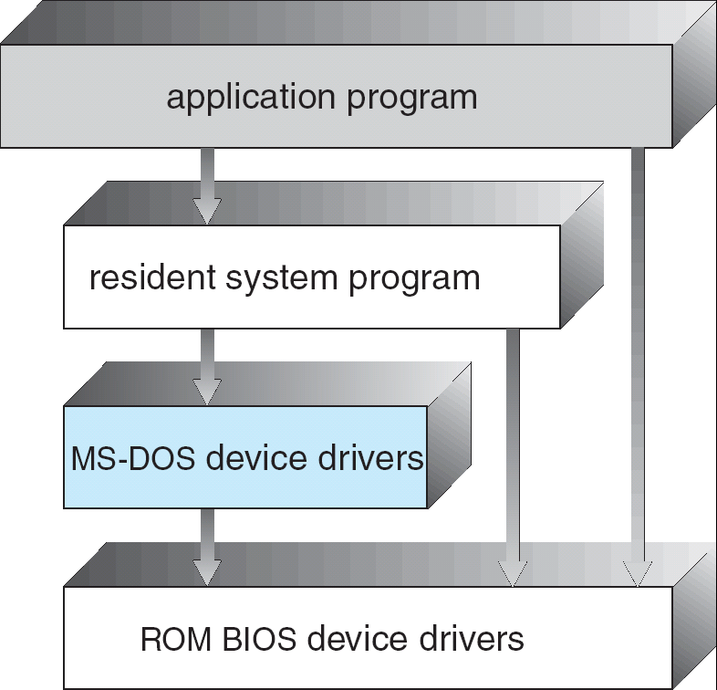
简单结构
OS是无结构的，是为数众多的一组过程的集合，内部复杂、混乱
也称整体系统结构
例子：MS-DOS，早期的UNIX

Slide 46
模块化结构
将OS按功能划分成若干个模块，并规定好各模块间的接口，称为“模块-接口法”
优点：
提高OS设计的正确性、可理解性和易维护性
增强OS的可适应性
加速OS的开发过程
大部分现代OS采用可加载的内核模块来设计
内核有一组核心组件，提供核心服务
其他服务可在内核运行时动态实现（动态链接）
每个组件在需要时被加载到内核
例子：Linux、Mac OS X、Solaris以及Windows

Slide 47
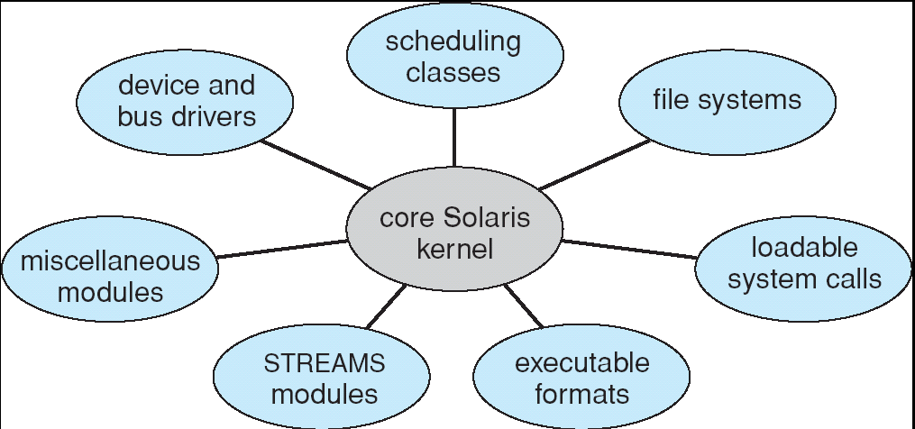
Solaris 模块

Slide 48
分层式结构
操作系统划分为若干层，在低层上构建高层。
高层仅依赖于紧邻它的底层。
底层（0层）为硬件；最高层（ N层）为用户层。
优点：
易保证系统的准确性。
可保证系统的易维护性和可扩充性。
缺点：
系统效率低。
例子：THE、Multics

Slide 49
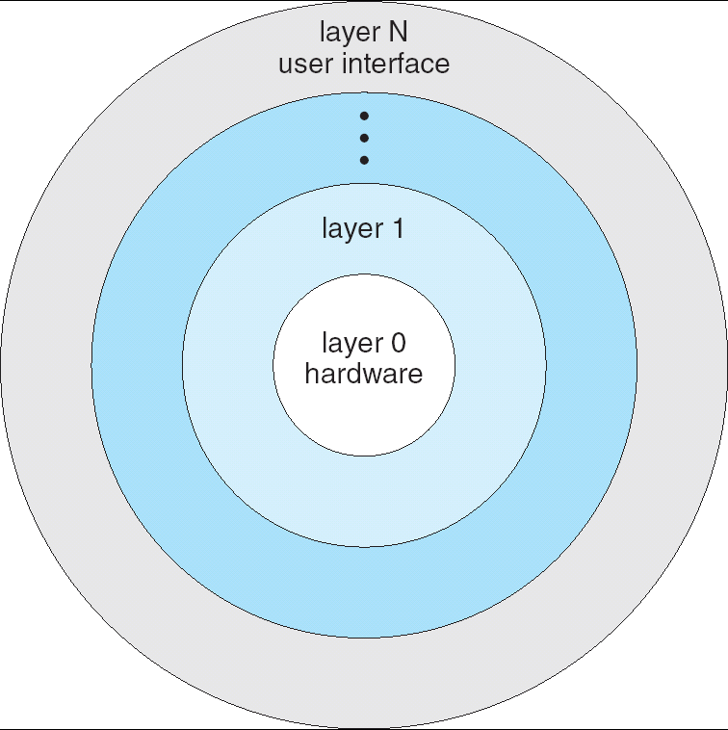
分层操作系统

Slide 50
微内核OS结构
基本概念
足够小的内核
基于客户/服务器模式
应用“机制与策略分离”原理
采用面向对象技术
基本功能
进程管理、低级存储器管理、中断和陷入处理
实例：Mach OS, Windows 2000/XP

Slide 51
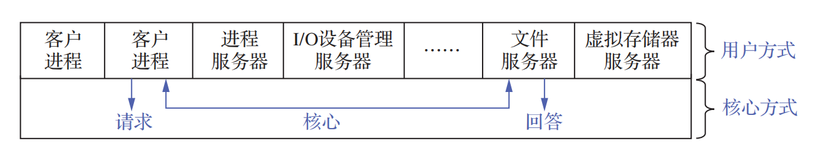
微内核结构示意图

Slide 52
微内核系统的优点和存在问题
微内核系统优点：
提高了系统的可扩展性
增强了系统的可靠性
可移植性强
提供了对分布式系统的支持
融入了面向对象技术
微内核系统存在的问题：
运行效率有所降低
主要原因：在完成一次客户对操作系统提出的服务请求时，需要利用消息实现多次交互和进行用户/内核模型与上下文的多次切换

Slide 53
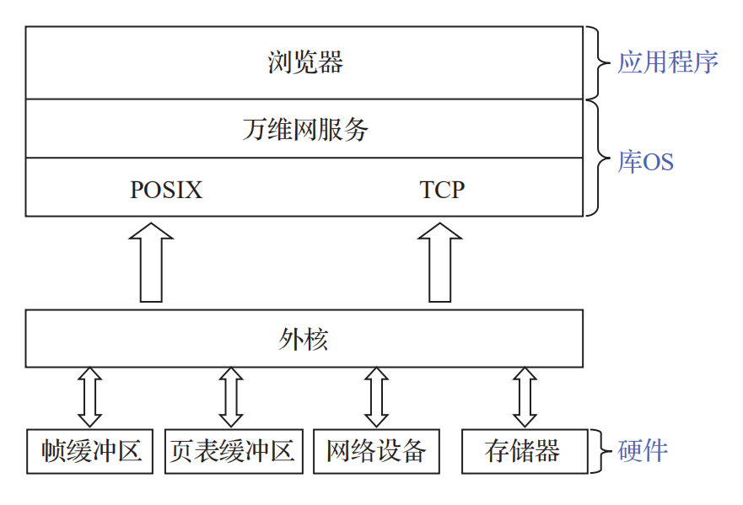
外核结构
基本思想：内核不提供传统OS中的进程、虚拟存储器等抽象，而是专注于物理资源的隔离（保护）与复用。
内核非常小，负责保护系统资源；
应用程序管理硬件资源。
实例：Aegis系统。

Slide 54
内容导航：
1.1 操作系统的目标和作用
1.2 操作系统的发展过程
第1章 操作系统引论
1.3 操作系统的基本特征
主讲：王红玲 主审：汤小丹
1.4 操作系统的运行环境
1.5 操作系统的主要功能
1.6 操作系统的结构设计
1.7 系统调用
Date

Slide 55
系统调用的基本概念
系统调用目的：
使应用程序可以通过它间接调用OS内核中的相关过程，取得相应的服务。
系统调用概念：
应用程序请求OS内核完成某功能时的一种过程调用；
用户与内核的接口。
与一般过程调用的区别：
运行在不同的系统状态
状态的转换
返回问题
嵌套调用

Slide 56
系统调用的类型
文件操纵类
打开和关闭文件、创建和删除文件、读写文件的系统调用。
03
设备管理类
进程通信类
申请设备、释放设备、设备I/O重定向、获得和设置设备属性等系统调用。
用于进程之间通信的系统调用。
02
04
进程控制类
信息维护类
01
05
获得包括有关系统和文件的时间信息、OS版本、当前用户、空闲内存、磁盘等。
创建和终止进程、获得和设置进程属性、等待某事件出现的系统调用。
Text

Slide 57
学而时习之（第1章总结）
第1章 | 操作系统引论
第2章 | 进程的描述与控制
第3章 | 处理机调度与死锁
第4章 | 进程同步
第5章 | 存储器管理
第6章 | 虚拟存储器
第7章 | 输入/输出系统
第8章 | 文件管理
第9章 | 磁盘存储器管理
第10章 | 多处理机操作系统
第11章 | 虚拟化和云计算
第12章 | 保护和安全
本章学习结束

Slide 58
第一次作业
1
2
3
4
5
6
7
8
简答题
9
10
11
12
13
14
15
16
标黄色为本次作业
17
18
19
20
21
22
23
24
计算题
25
26
综合应用题
27
28

Slide 59
第二次作业
1
2
3
4
5
6
7
8
简答题
9
10
11
12
13
14
15
16
标黄色为本次作业
17
18
19
20
21
22
23
24
计算题
25
26
综合应用题
27
28

Slide 60
课程思政小讲堂
Windows应用初期，Linux问世之际，国产操作系统发展何如？
纵观操作系统的发展史，可谓源远流长。
早在20世纪40年代中期，便出现了世界上第一台真正的“电子计算机”，即电子数字计算机（electronic numerical integrator and computer，ENIAC）。此后，便逐步产生了对计算机操作系统的紧迫需求。
在此背景下，各类操作系统不断涌现，其中较为成功的（早期）操作系统当属UNIX系统，其面向使用者提供了多任务、多层次的软件计算环境，并逐步发展成为主机时代的操作系统。UNIX系统由于较为成功且代码公开，在高校实验教学过程中应用较多。随后，在众多教育工作者和操作系统爱好者的努力下，由UNIX系统教学代码衍生出了UNIX系统的多个发行版本，如伯克利软件套件（Berkeley software distribution，BSD）等。

Slide 61
课程思政小讲堂
Windows应用初期，Linux问世之际，国产操作系统发展何如？
1991年10月5日，林纳斯·托瓦兹（Linux Torvalds）对外发布了其独立开发的类UNIX操作系统内核，当该内核与GNU计划（自由软件集体协作计划）相结合时，便形成了我们现在所熟知的开源（开放源代码）Linux系统。至此，Linux问世。
与Linux发展完全不同的另一个典型操作系统，便是由微软公司研发的Windows系统，其于1985问世之初仅是Microsoft-DOS模拟环境，之后经过不断完善系统体验、丰富图形用户界面，逐步变为目前全世界使用最广泛的计算机操作系统。

Slide 62
课程思政小讲堂
Windows应用初期，Linux问世之际，国产操作系统发展何如？
值得一提的是，在Windows应用初期/Linux问世之际的几乎同一时间，即20世纪90年代初，我国出于操作系统本质安全和国家信息产业安全的考虑，便开始倡导自主研发国产操作系统（知识产权归属于我国）。
由此可见，国家对自主可控的国产操作系统研发工作历来尤为重视。那么，作为社会进步与国家发展的中流砥柱——知识分子与科技人才又当何以作为，每每发人深思！

Slide 63
学 习 进 步 ！
经典教材《计算机操作系统》最新版
作者：汤小丹、王红玲、姜华、汤子瀛

